Slide 1
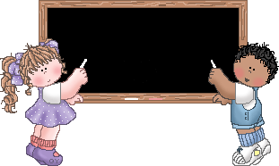
13 апреля.
В классе.

Slide 2
Разминка для ума
2
5
4
5
5
14
3
1
3
4
4
6
4

Slide 3

С малой удачи
начинается
большой успех!

Slide 4
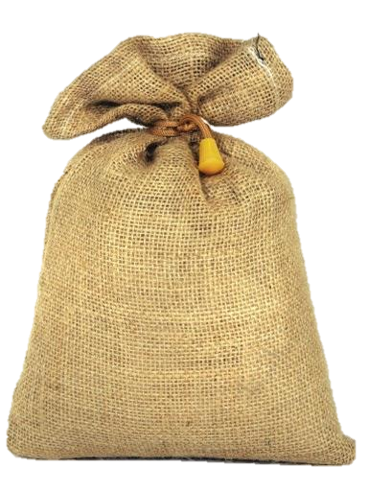
+2
+3
+
+4
+5
+6

Slide 5
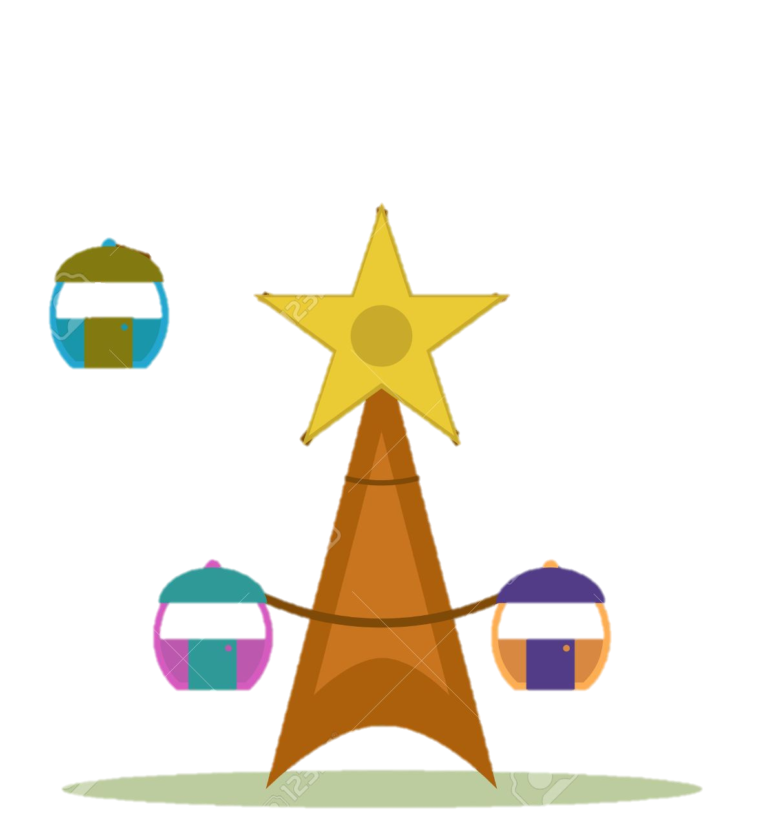
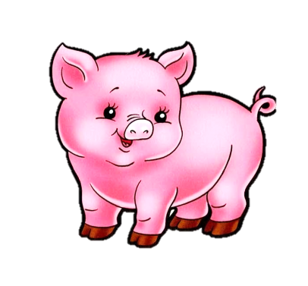
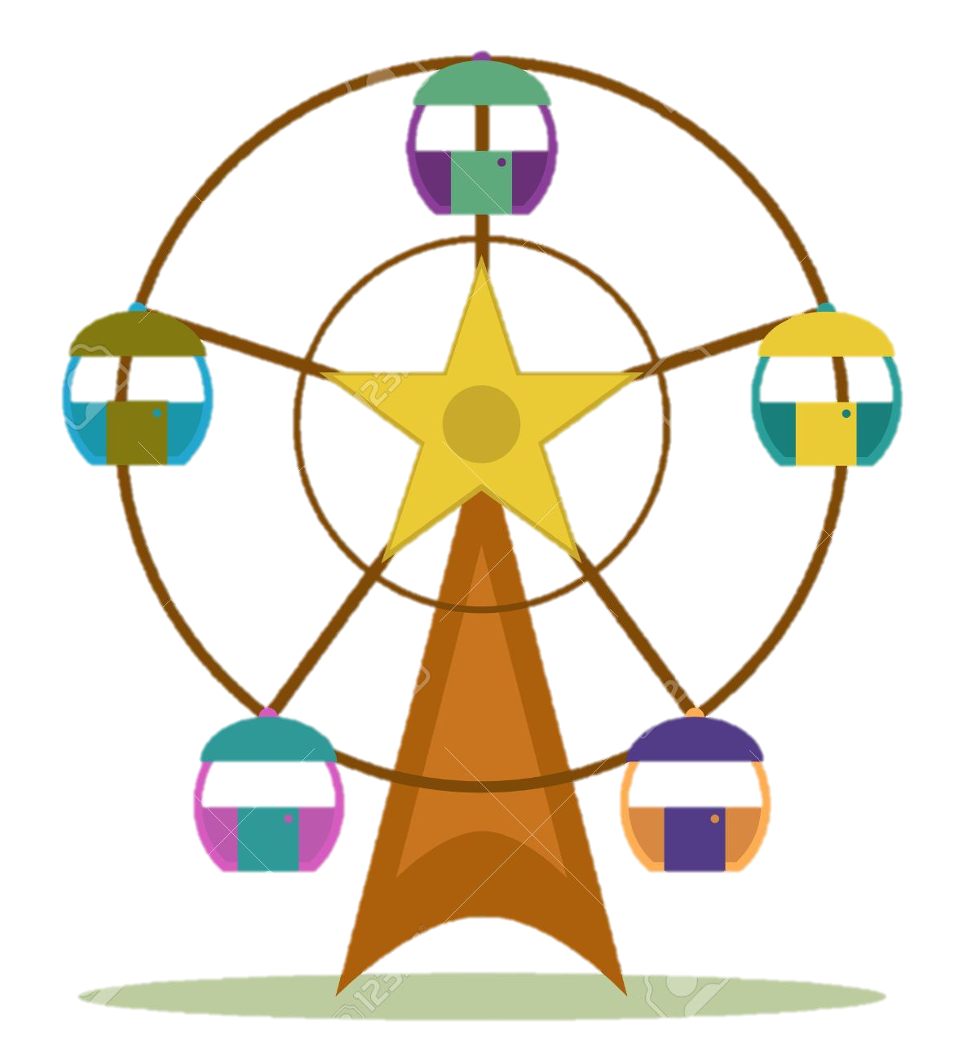
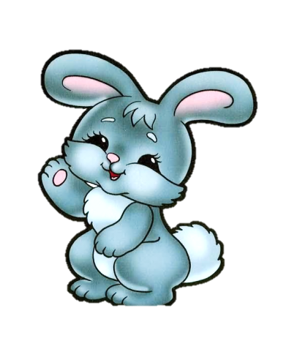
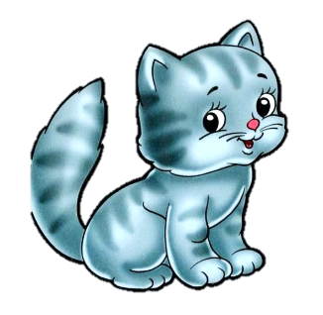
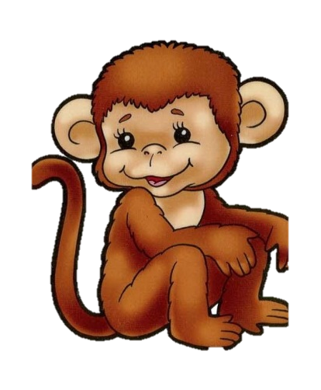
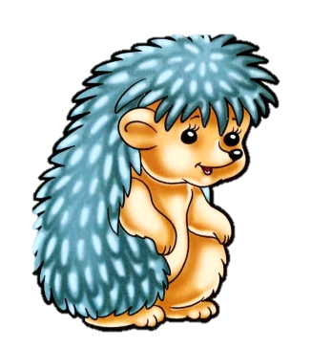
Билет №…
8+6
9+5
9+2
8+7
7+4

Slide 6

Будем
учиться..
быть
самостоятельными
работать
сообща
решать задачи
решать
примеры вида + 7

Slide 7
9+7
=16
7=1+6
1
2
3
4
5
6
7
8
9
10
11
12
13
14
15
16
17
18
19
20

Slide 8
8+7
=15
7=2+5
1
2
3
4
5
6
7
8
9
10
11
12
13
14
15
16
17
18
19
20

Slide 9
7+7
=14
7=3+4
1
2
3
4
5
6
7
8
9
10
11
12
13
14
15
16
17
18
19
20

Slide 10

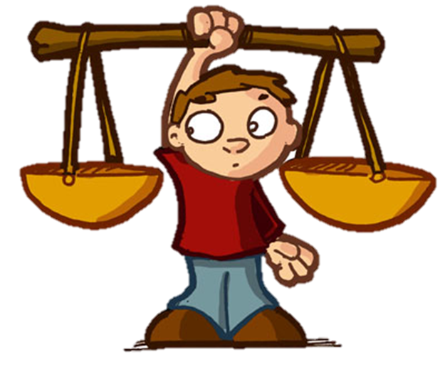
16
15
8
7
9
7
14
13
7
7
8
5

Slide 11
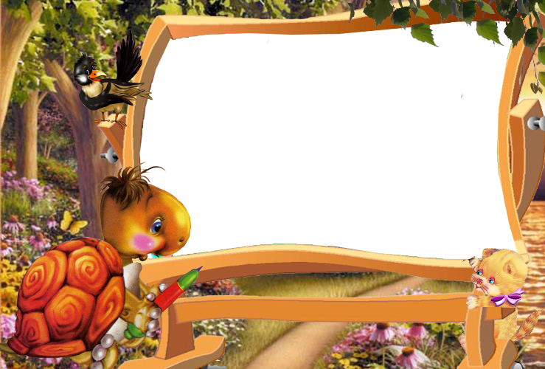

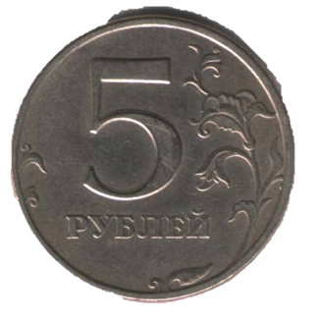

магазин
7
9
14руб.
5
8
6
7

Slide 12
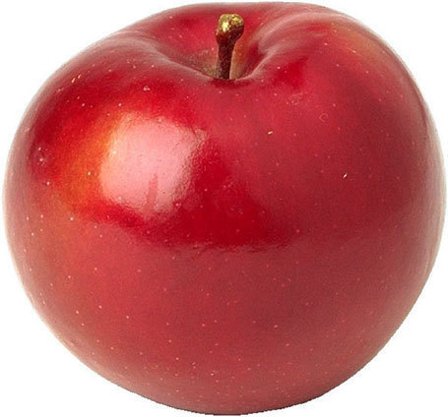

магазин
9
9
15руб.
5
8
6
7

Slide 13
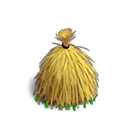

магазин
4
16руб.
9
5
8
6
7

Slide 14
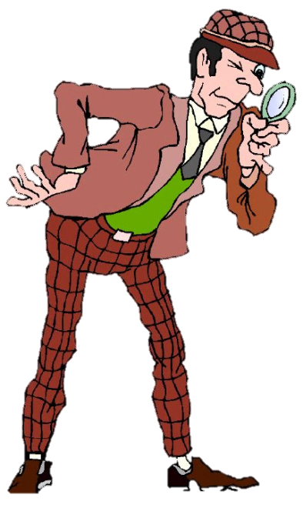
работаем сообща
9+7 6+5 7+8 9+4
8+7 9+5 7+6 9+6
7+4 8+6 7+7 8+5
13
14
15
7+6
9+4
8+5
9+5
8+6
7+7
8+7
7+8
9+6

Slide 15

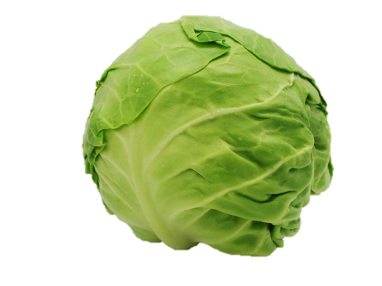
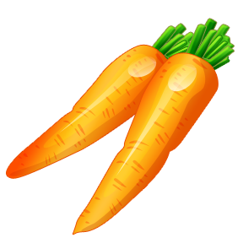
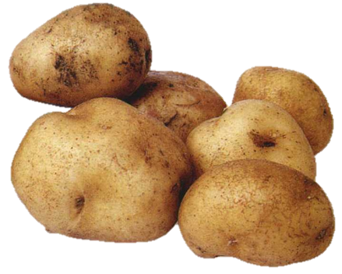
Какая сумка тяжелее, если в одной 8кг
капусты и 7кг моркови, а в другой 10кг
картофеля? На сколько кг?
<
8кг
7кг
10кг
8+7=15кг
15 – 10= 5кг
8+7 > 10

Slide 16
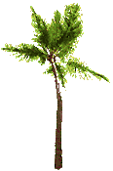
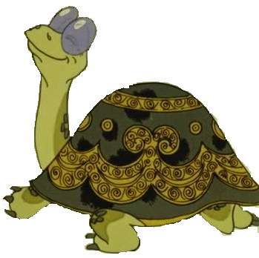
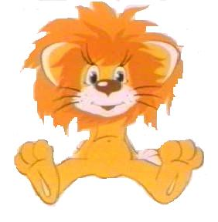


Slide 17
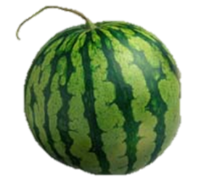
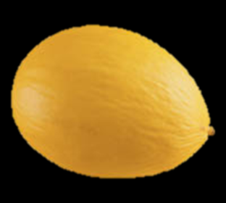
работаем самостоятельно
-9кг
?
-? ,на 2кг м.
9
(9-2)
9+(9-2)=16(кг)
Ответ: 16кг
?

Slide 18
Я умел…
+2
+3
+4
+
+5
+7
+6
Я научился…

Slide 19
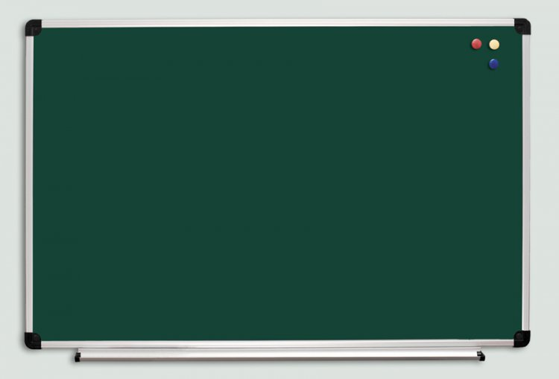

Спасибо
за урок!

